Slide 1
Обзор проекта
Мини-гостиница
ИП Лопакова
Светлана Владимировна

Slide 2
Пассажиропоток
Трасса Томск-Новосибирск
Транзитный транспорт и пассажиры
Командировочные гости
Туристы К
С.Кожевниково

Slide 3
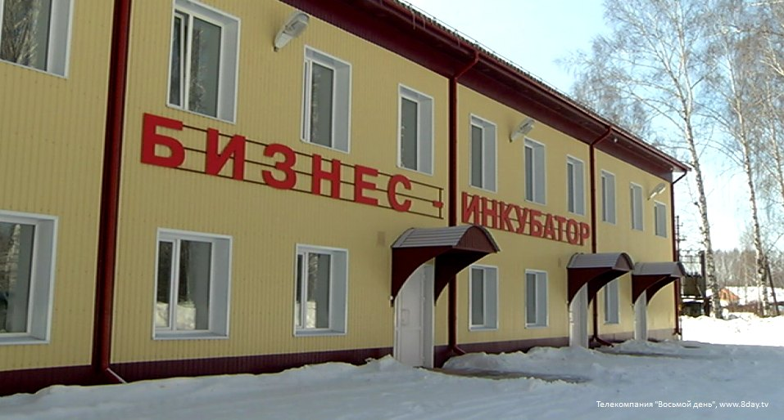
Территория
Гостиница на 5 номеров;
Арендуемое помещение.

Slide 4
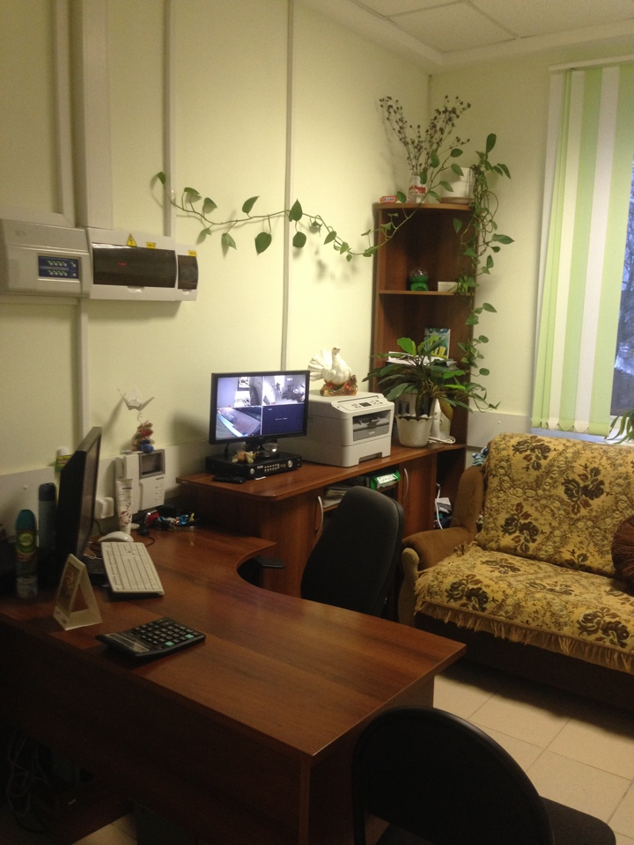
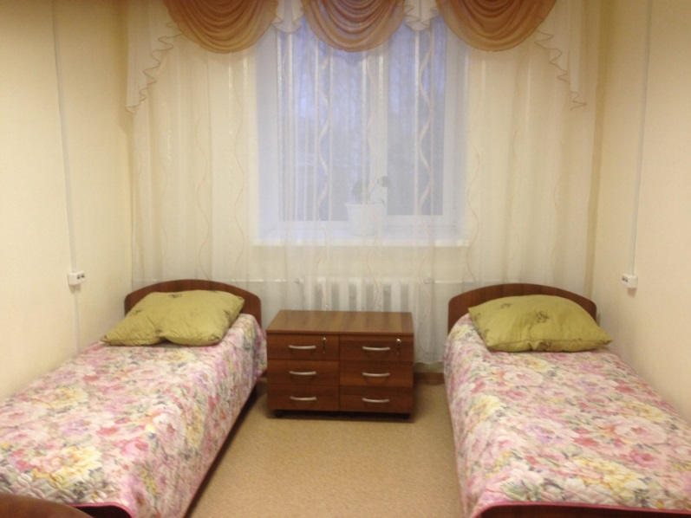
Рабочие места
На текущий момент
Создано 2 рабочих места
Перспектива на 2016 год
Создать 4 рабочих места

Slide 5
Финансовая стабильность

Slide 6
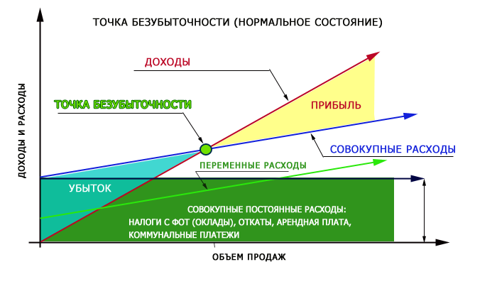
Точка безубыточности-1550 услуг в год

Slide 7
Достижения
Победитель конкурса начинающих предпринимателей «Бизнес Старт 2013»;
Благодарность от администрации Кожевниковского района;
Благодарность от Бизнес-инкубатора;
Диплом Школы бизнес планирования.

Slide 8
Планы Развития
Бизнес находится на стадии развития,
Стадия строительства собственного здания
Адаптированное здание для людей с ограниченными возможностями здоровья.
предоставление развлекательных услуг для инвалидов на льготных условиях.
трудоустройства инвалидов на подходящие рабочие места.

Slide 9
Описание
Уникальный инфраструктурный объект нашего села;
Высокая социальная важность;
Возможность самозанятости;
Открывает новую нишу на рынке социального сервиса;
Действует в рамках целевой программы «Развитие внутреннего и въездного туризма».

Slide 10
Цели проекта
-развитие регионального туристического комплекса;
-повышение качества туристических услуг;
-развитие социального и доступного туризма;
-доступность для людей с ограниченными возможностями.

Slide 11
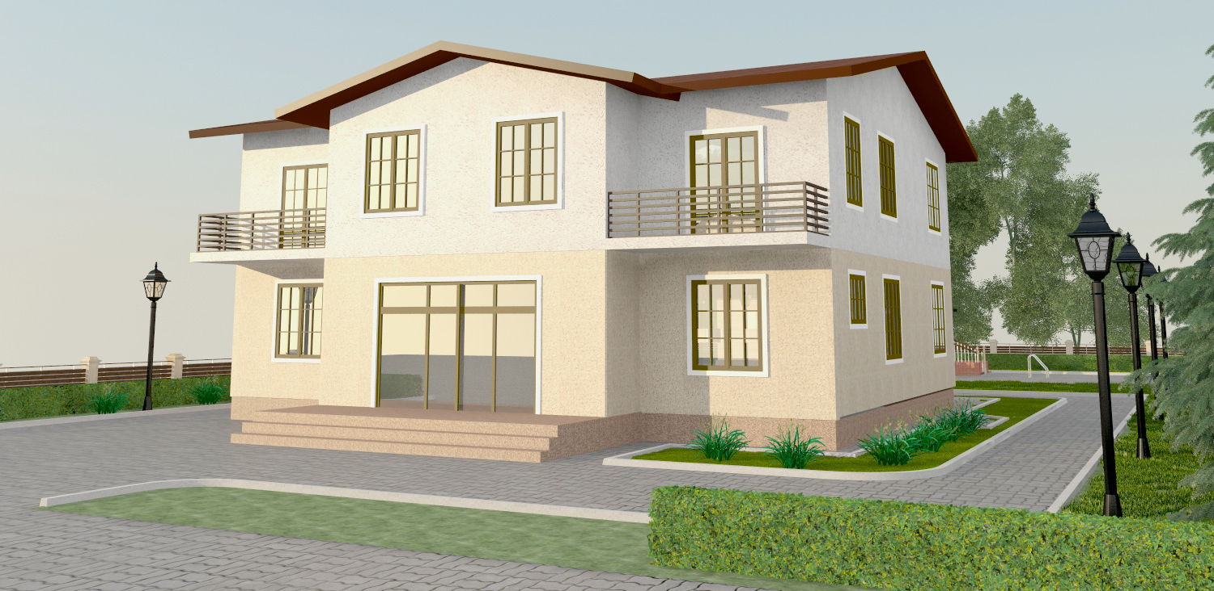
Задачи и путь
Арендован участок;
Разработан проект здания;
Ведется строительство здания.

Slide 12
Перспектива
Открытие новой ниши на рынке туризма
Возможность дупликации по всей Томской области
Распространение опыта по всей России

Slide 13
Взаимодействие
Важные социальные проекты невозможно реализовать в одиночку.
Синергия моего проекта позволяет объединить усилия гражданского общества, власти и бизнеса ради укрепления статуса России как социального государства!

Slide 14
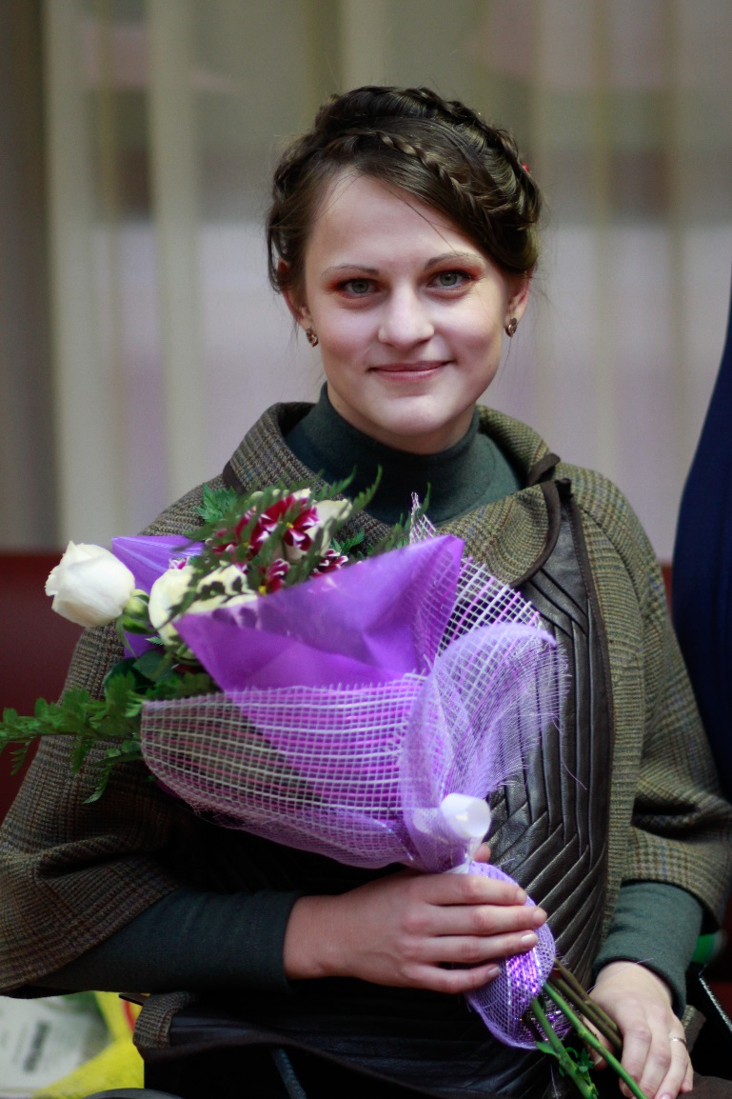
Куда обращаться с вопросами
Лопакова Светлана Владимировна
Томская область с. Кожевниково
Ул. Ленина 51/2
Тел. 923 434 44 13

